Slide 1
VẼ KỸ THUẬT
CHƯƠNG I : VẬT LIỆU - DỤNG CỤ VẼ

Slide 2
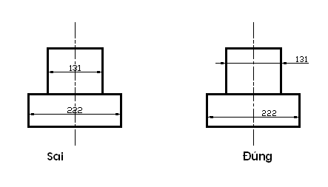
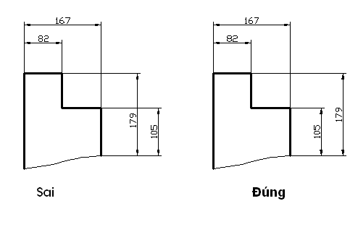
I. áp dụng các Tiêu chuẩn đó để làm bài tập sau: các em hãy sửa các lỗi sai ; vẽ lại cho đúng. Vẽ tỉ lệ 1:1; lấy tên bài Đường nét 2, vẽ vào tập

Slide 3
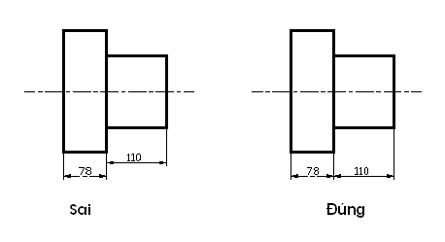
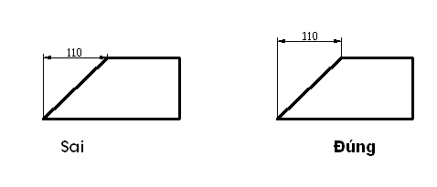
I. áp dụng các Tiêu chuẩn đó để làm bài tập sau: các em hãy sửa các lỗi sai ; vẽ lại cho đúng. Vẽ tỉ lệ 1:1; lấy tên bài Đường nét 2, vẽ vào tập

Slide 4
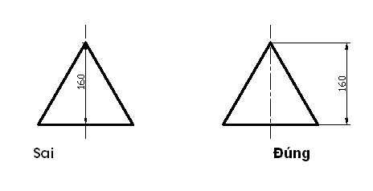
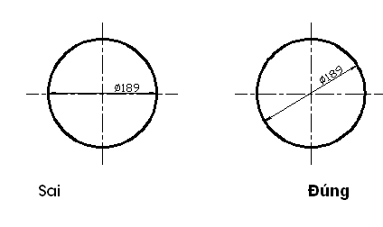
II. DỤNG CỤ VẼ

Slide 5
II. DỤNG CỤ VẼ
Yêu cầu tối thiểu về dụng cụ :
  01 bộ Êke.
  01 Compa tốt
  01 thước thẳng 40 - 50cm.
  01 bút chì kim bấm loại 0,5mm, ruột 2B.
  Tẩy.
VẬT LIỆU VÀ DỤNG CỤ

Slide 6
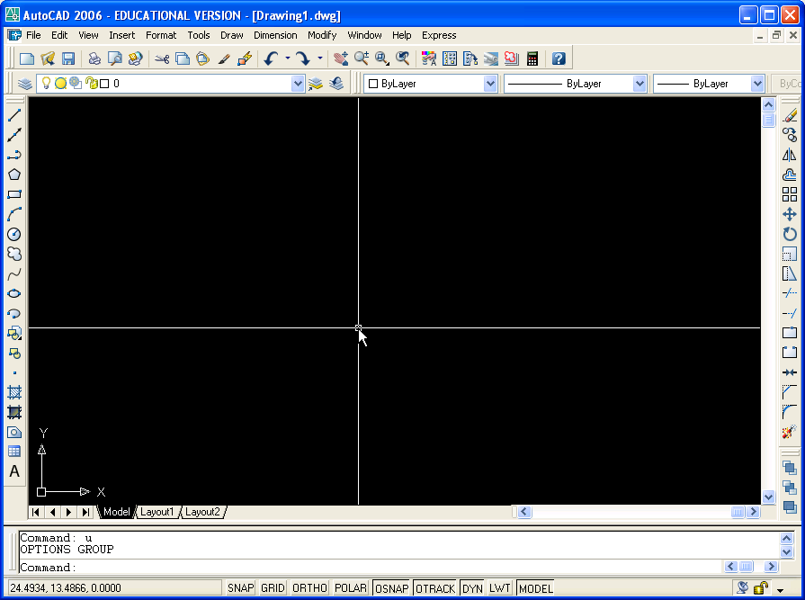
II. DỤNG CỤ VẼ
Phần mềm AutoCAD
VẬT LIỆU VÀ DỤNG CỤ

